Slide 1

Chào mừng thầy cô và các
em đến với tiết
Tự nhiên xã hội lớp 1

Slide 2
Bài 10:
Cùng khám phá quang cảnh xung quanh

Slide 3






Tiết 1

Slide 4
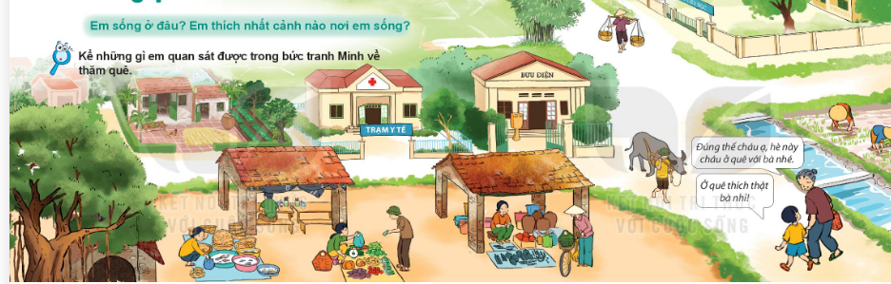
Quang cảnh làng quê rất bình yên

Slide 5
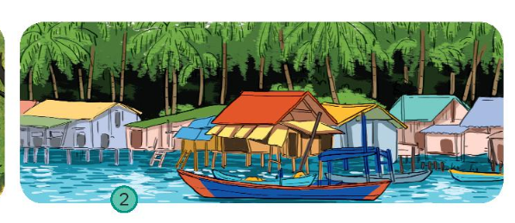
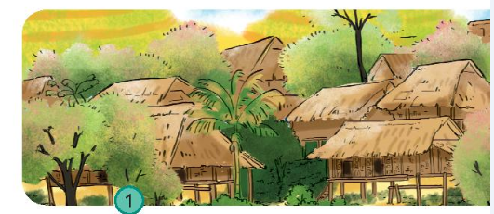
Cảnh làng quê ở 2 bức tranh có gì khác nhau? Em thích cảnh nào hơn?
Tranh 1
cảnh làng quê ở vùng núi dân tộc.
Tranh 2
cảnh làng quê sông nước

Slide 6
Tiết 2

Slide 7
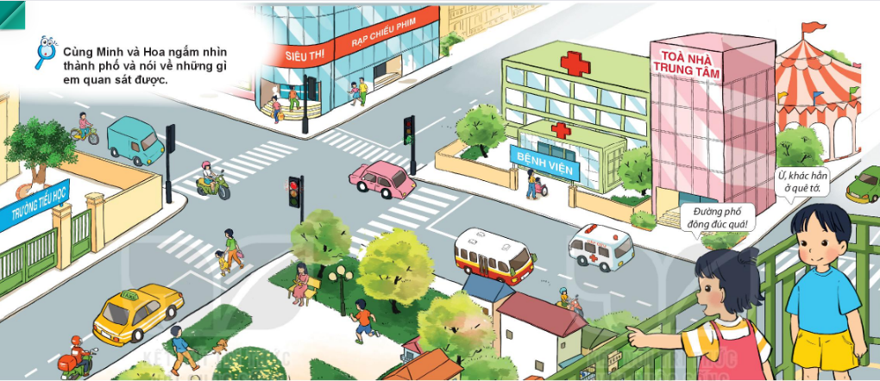
Cảnh thành phố rất đông đúc, xe cộ đi lại tấp nập

Slide 8
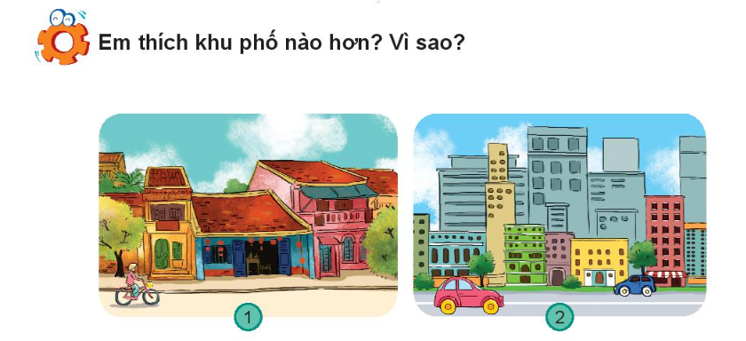

Slide 9

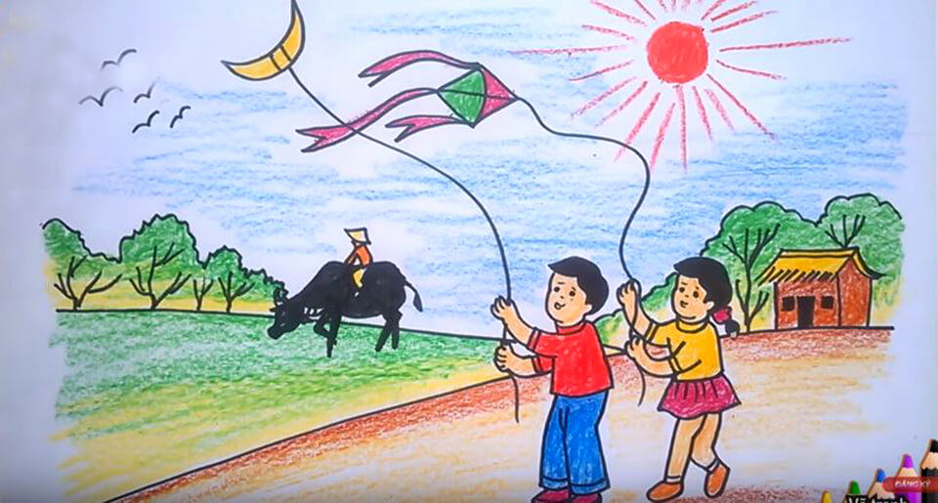

Slide 10

Kết Luận

Slide 11

Củng cố
- Nhận xét tiết học
- Chuẩn bị bài sau

